Slide 1

5. 기본실습1,2,3
홍필두 교수
(기업업무PGM1)

Slide 2
주요내용
JSP실습2
사용자 투표 시스템
공지 게시판
댓글 게시판
1

Slide 3
1. 강의 들어가기
학습목표 제시
JSP를 사용하여 DB를 다룰수 있다.
DB를 이용한 테이블만들기 지우기 값넣기 조회를 할 수 있다.
일반 업무화면의 기본인 조회, 추가, 조회후 정정, 삭제를 할 수 있다.
Cookie와 session 을 이해하고 로그인 등에 응용할 수 있다.
다양한 DB응용사례를 이해할 수 있다.
2

Slide 4
2. 생각해볼 문제 및 용어
학습 전 생각해볼 문제
지난 JAVA 10강 JAVA DATABASE 강의를 복습하시오
select, insert, update, delete 친구들
Cookie와 session을 검색하시오
3

Slide 5
3.이해하기
1) 몇 가지 유의사항
화면 jsp, 처리 jsp로 나누어 생각할 것 : 화면 디스플레이 html/sp -> select 위주, 처리jsp -> insert/update/delete위주
즉 조회화면과 처리화면을 나누어서 생각할 것…
- get / post의 한글 처리 주의
데이터 베이스 Query가 몸에 익을 때 까지 연습
“(따옴표) , ‘(홑따옴표)를 적절히 작성하여 에러안나게 잘 써보자.
2) 한글처리 get방식
- 보내는 곳
String han="지연";
String ckey= URLEncoder.encode(han, "euc-kr");
String cURL="http://iamhpd8.cafe24.com/lec17/tview.jsp?key='"+ckey+"'";
- 받는 곳
String ckey = request.getParameter( "key" );
String ckey2= URLDecoder.decode(ckey);
String name=new String(ckey2.getBytes("8859_1"),”utf-8");
3) 한글처리 post방식
- 보내는 곳
동일하게 처리 (아무 처리 없음)
- 받는곳
String ckey2= request.getParameter( "name" );
String name=new String(ckey2.getBytes("8859_1"),“utf-8");

Slide 6
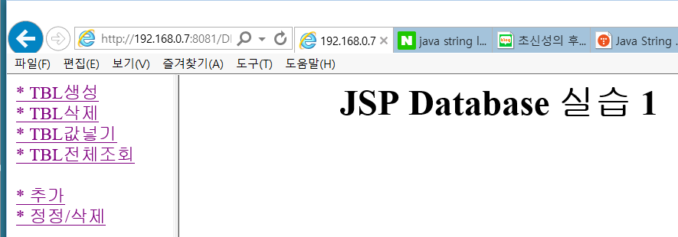
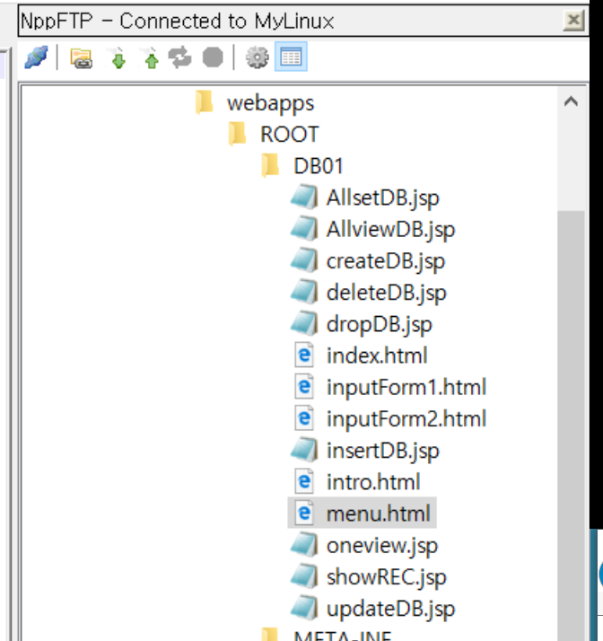
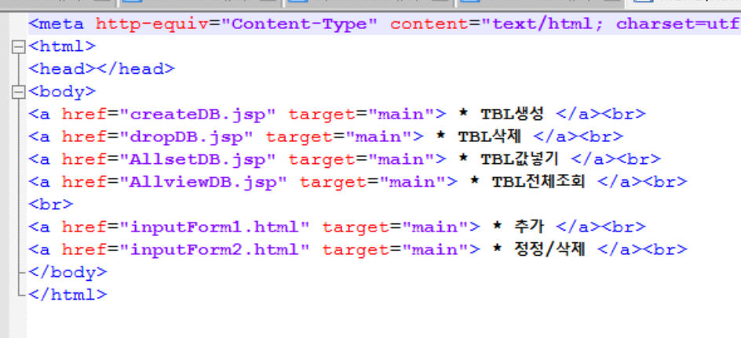
3.이해하기 / 4. 실습하기
Database – 레코드 추가, 조회 후 정정/삭제
다음 사이트 전체 (jsp소스 및 html)를 작성하고 게시하시오(★ ★ )
계속 이어지는 설명을 읽고 차분히 작성하셔요
본 실습은 전체 구조 및 소스를 다 설명해 주니 잠시 멈추어 강의를 끝까지 듣고 실습하시오
하나의 레코드를 추가 (insert)하는 화면과 , update,delete하는 화면을 추가해보자
추가된 메뉴는 다음과 같으며 추가된 파일(html,jsp)는 다음과 같다.
다음 장 설명 계속(1)

Slide 7
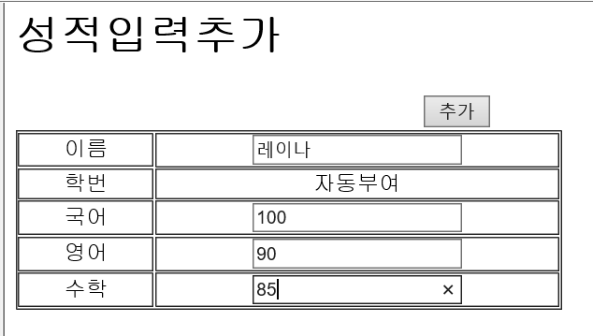
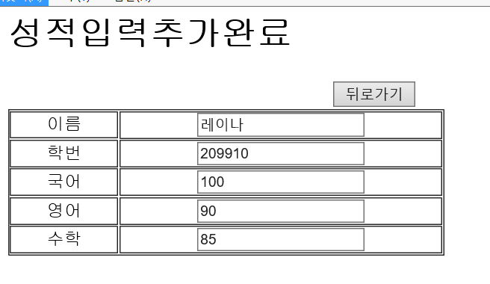
3.이해하기 / 4. 실습하기
Database – 레코드 추가, 조회 후 정정/삭제
다음 사이트 전체 (jsp소스 및 html)를 작성하고 게시하시오(★ ★ )
계속 이어지는 설명을 읽고 차분히 작성하셔요
본 실습은 전체 구조 및 소스를 다 설명해 주니 잠시 멈추어 강의를 끝까지 듣고 실습하시오
먼저 추가(inputForm1.html)은 다음과 같다
inputForm1.html화면에서 내용을 입력한 후 추가 버튼을 누른다-> 누르는 경우 insertDB.jsp가 호출된다
다음 장 설명 계속(2)
insertDB.jsp는 하나의 레코드를 입력한 후 입력된 내용을 조회해 준다

Slide 8
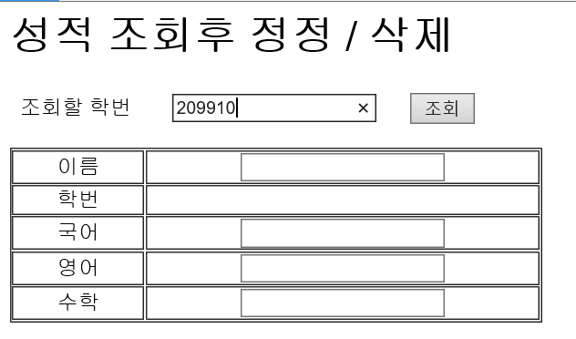
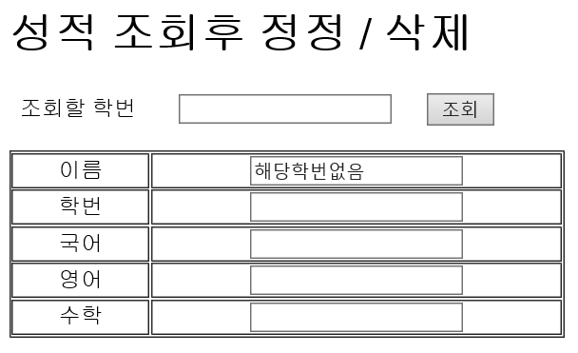
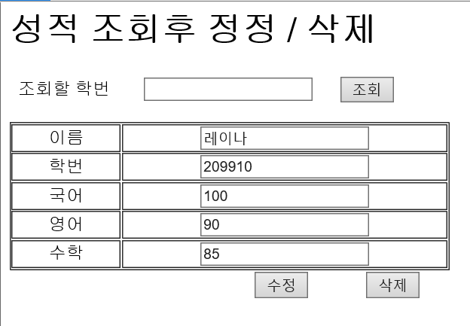
3.이해하기 / 4. 실습하기
Database – 레코드 추가, 조회 후 정정/삭제
다음 사이트 전체 (jsp소스 및 html)를 작성하고 게시하시오(★ ★ )
계속 이어지는 설명을 읽고 차분히 작성하셔요
본 실습은 전체 구조 및 소스를 다 설명해 주니 잠시 멈추어 강의를 끝까지 듣고 실습하시오
정정삭제(inputForm2.html)은 다음과 같다
inputForm1.html화면에서 학번을 넣고 조회버튼을 눌러 내용조회를 하여야 한다
이때 showREC.jsp가 호출된다
다음 장 설명 계속(3)
showREC.jsp 는 하나의 레코드 유무를 조회해주고 데이터가 있다면 수정과 삭제를 할 수 있게 해준다
수정시 updateDB.jsp를 삭제시 deleteDB.jsp를 호출한다

Slide 9
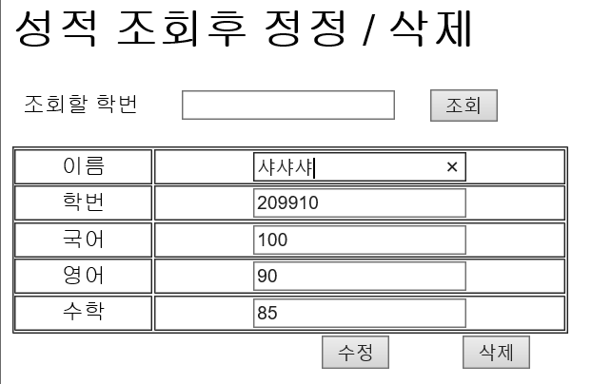
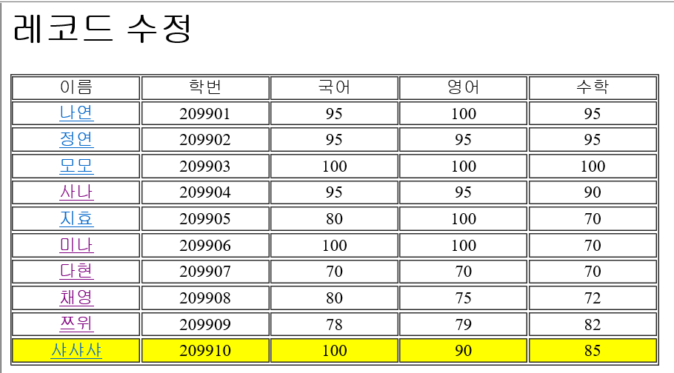
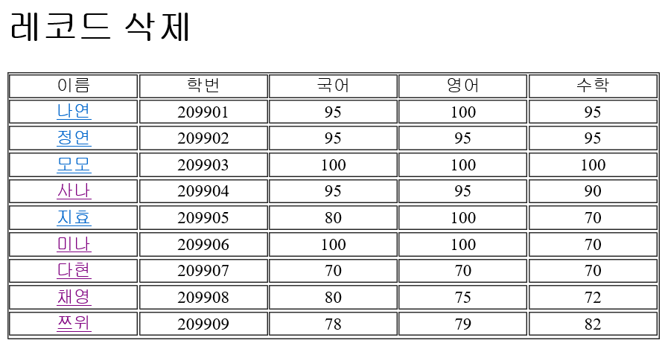
3.이해하기 / 4. 실습하기
Database – 레코드 추가, 조회 후 정정/삭제
다음 사이트 전체 (jsp소스 및 html)를 작성하고 게시하시오(★ ★ )
계속 이어지는 설명을 읽고 차분히 작성하셔요
본 실습은 전체 구조 및 소스를 다 설명해 주니 잠시 멈추어 강의를 끝까지 듣고 실습하시오
정정삭제(inputForm2.html)은 다음과 같다(2)
수정시 updateDB.jsp를 삭제시 deleteDB.jsp를 호출한다
다음 장 설명 계속(4)
updateDB.jsp는 데이터를 업데이트하고 전체데이터를 다보여줌, 업데이트 된 필드를 노란색으로 표시
deleteDB.jsp는 해당 레코드 삭제후 전체 레코드를 조회한다

Slide 10
3.이해하기 / 4. 실습하기
Database – 레코드 추가, 조회 후 정정/삭제
다음 사이트 전체 (jsp소스 및 html)를 작성하고 게시하시오(★ ★ )
계속 이어지는 설명을 읽고 차분히 작성하셔요
본 실습은 전체 구조 및 소스를 다 설명해 주니 잠시 멈추어 강의를 끝까지 듣고 실습하시오
전체 IA(Information Architecture)를 설명하면
menu.html에
두 개 메뉴추가
inputForm1.html(추가)
insertDB.jsp(추가처리)
inputForm2.html(조회 후 정정삭제)
showREC.jsp(조회처리)
다음 장 설명 계속(5)
deleteDB.jsp(삭제처리)
updateDB.jsp(수정처리)

Slide 11
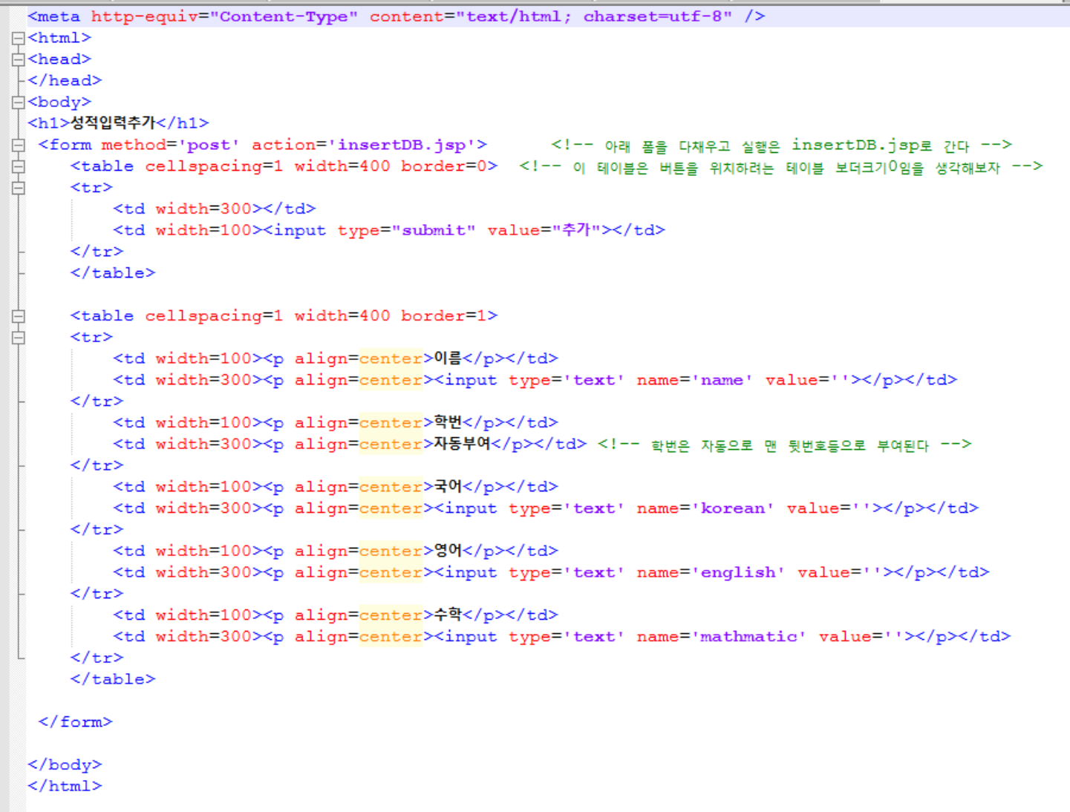
3.이해하기 / 4. 실습하기
Database – 레코드 추가, 조회 후 정정/삭제
다음 사이트 전체 (jsp소스 및 html)를 작성하고 게시하시오(★ ★ )
계속 이어지는 설명을 읽고 차분히 작성하셔요
본 실습은 전체 구조 및 소스를 다 설명해 주니 잠시 멈추어 강의를 끝까지 듣고 실습하시오
소스설명 (inputForm1.html)
- 열어보지 말고 코딩 해보자
열어보면 병신
일단 교수님 소스코드 설명을 듣고만 해본다
열어보면 하수,,
다음 장 설명 계속(6)

Slide 12
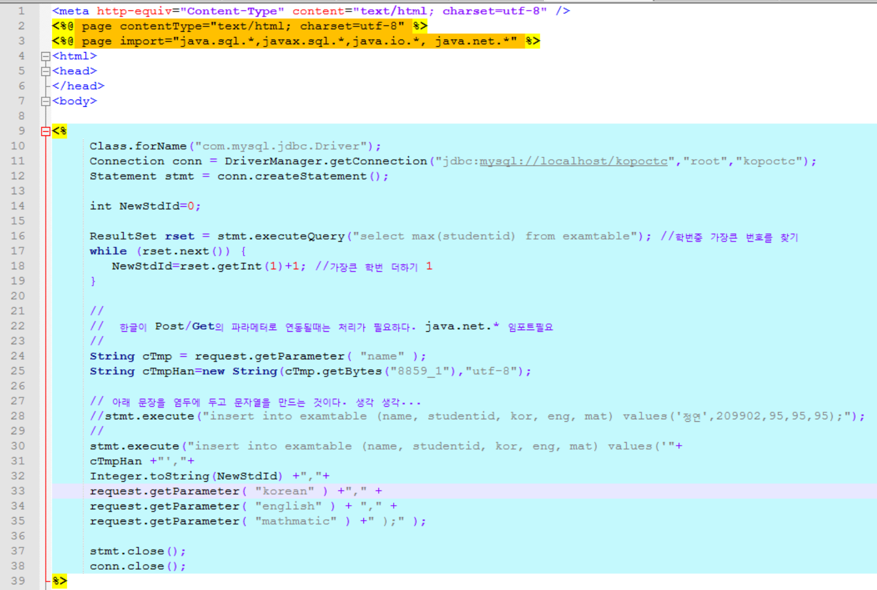
3.이해하기 / 4. 실습하기
Database – 레코드 추가, 조회 후 정정/삭제
다음 사이트 전체 (jsp소스 및 html)를 작성하고 게시하시오(★ ★ )
계속 이어지는 설명을 읽고 차분히 작성하셔요
본 실습은 전체 구조 및 소스를 다 설명해 주니 잠시 멈추어 강의를 끝까지 듣고 실습하시오
소스설명 (insertDB.jsp(1))
- 열어보지 말고 코딩 해보자
열어보면 병신
일단 교수님 소스코드 설명을 듣고만 해본다
열어보면 하수,,
다음 장 설명 계속(7)

Slide 13
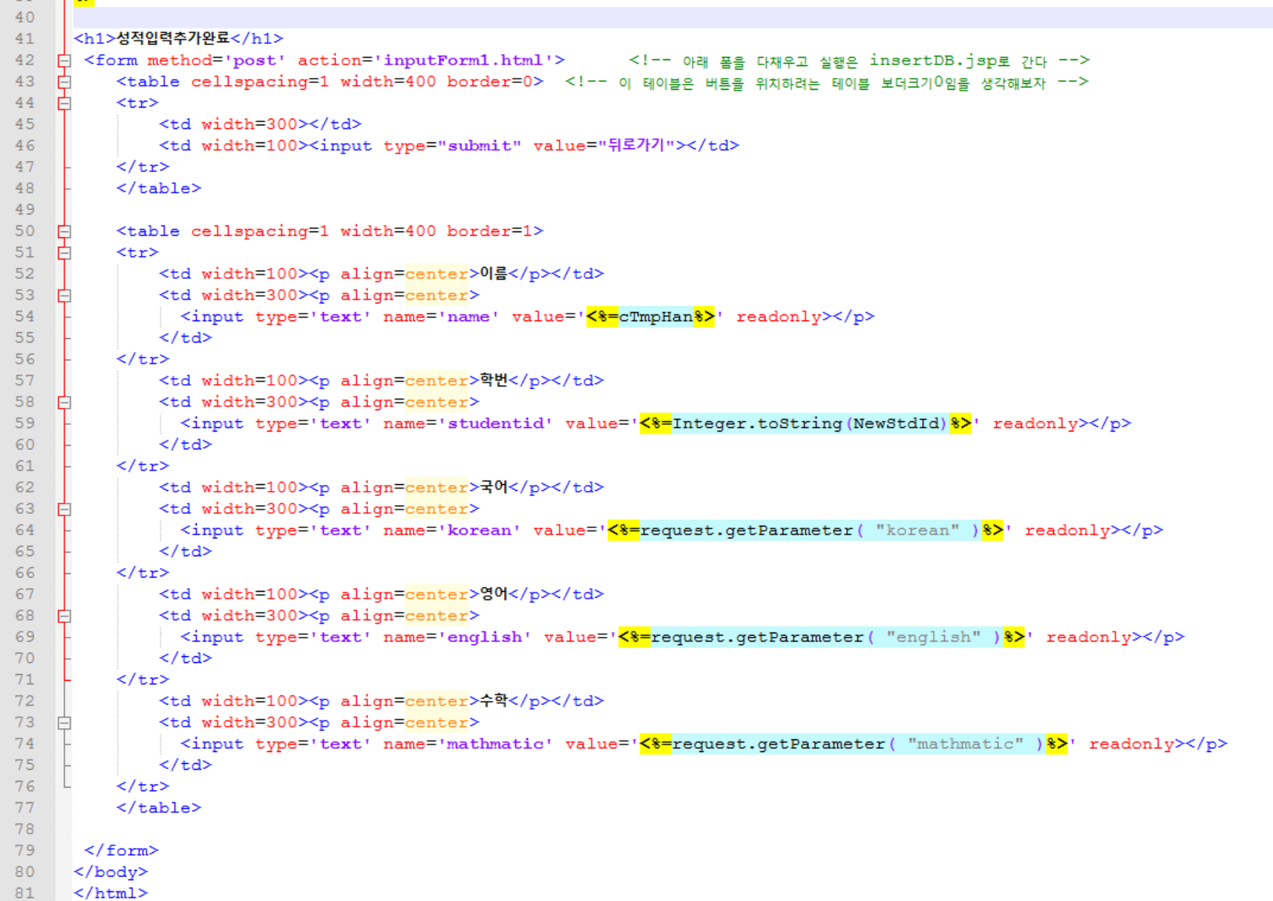
3.이해하기 / 4. 실습하기
Database – 레코드 추가, 조회 후 정정/삭제
다음 사이트 전체 (jsp소스 및 html)를 작성하고 게시하시오(★ ★ )
계속 이어지는 설명을 읽고 차분히 작성하셔요
본 실습은 전체 구조 및 소스를 다 설명해 주니 잠시 멈추어 강의를 끝까지 듣고 실습하시오
소스설명 (insertDB.jsp(2))
- 열어보지 말고 코딩 해보자
열어보면 병신
일단 교수님 소스코드 설명을 듣고만 해본다
열어보면 하수,,
다음 장 설명 계속(8)

Slide 14
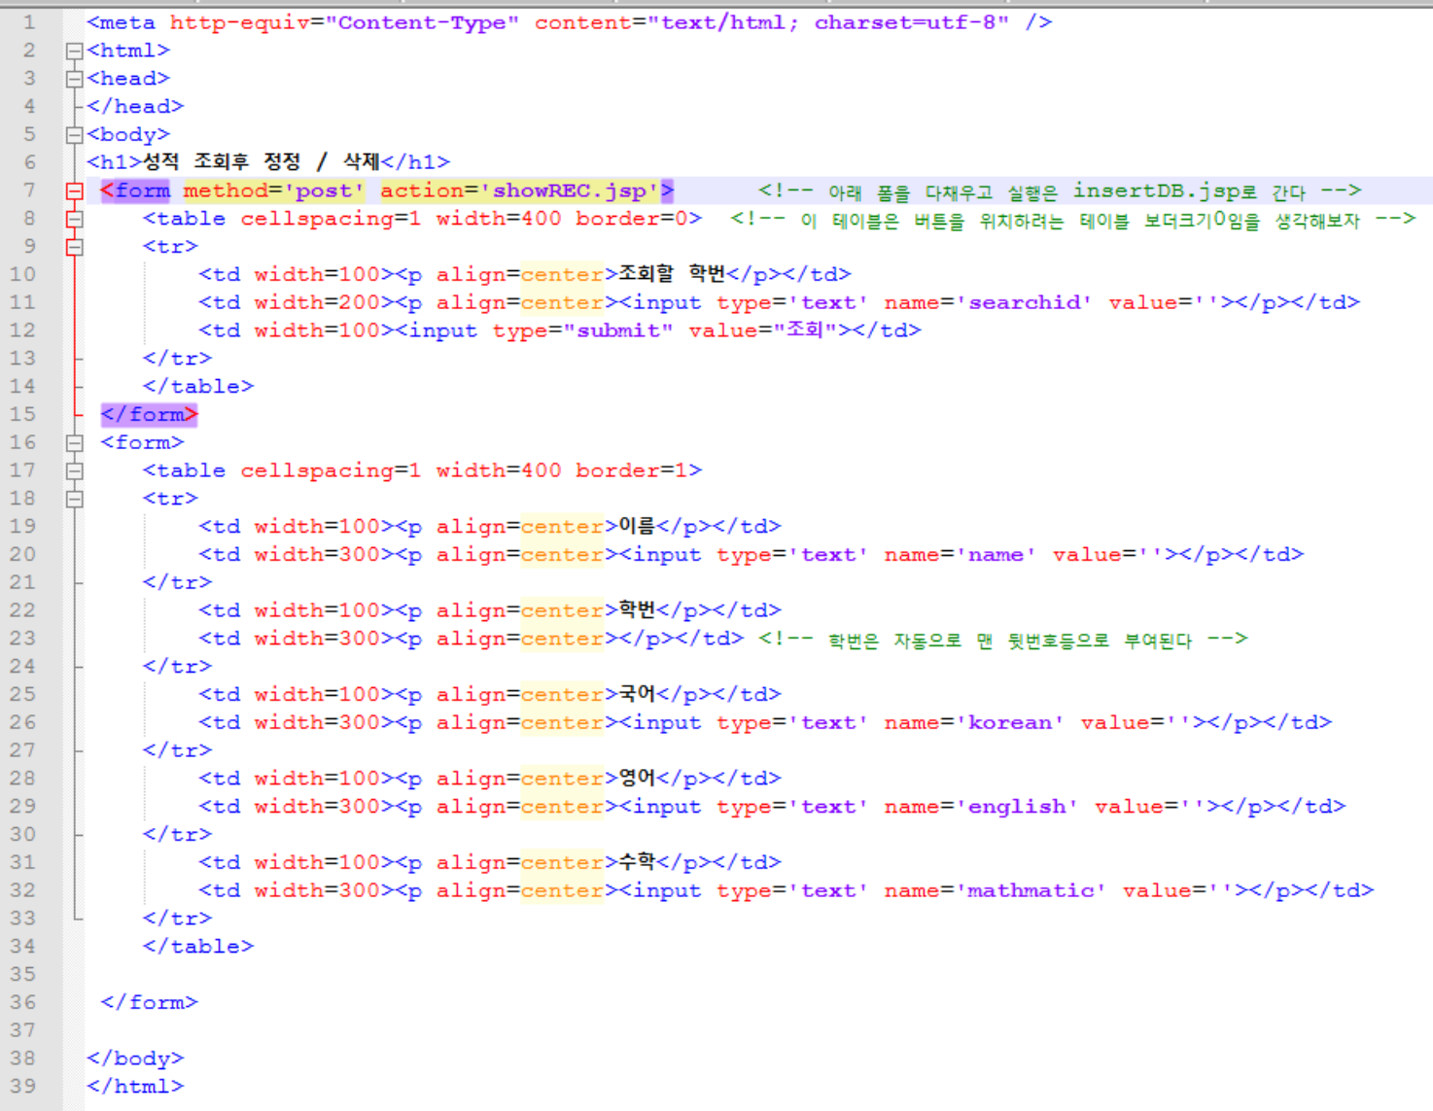
3.이해하기 / 4. 실습하기
Database – 레코드 추가, 조회 후 정정/삭제
다음 사이트 전체 (jsp소스 및 html)를 작성하고 게시하시오(★ ★ )
계속 이어지는 설명을 읽고 차분히 작성하셔요
본 실습은 전체 구조 및 소스를 다 설명해 주니 잠시 멈추어 강의를 끝까지 듣고 실습하시오
소스설명 (inputForm2.html)
- 열어보지 말고 코딩 해보자
열어보면 병신
일단 교수님 소스코드 설명을 듣고만 해본다
열어보면 하수,,
다음 장 설명 계속(9)

Slide 15
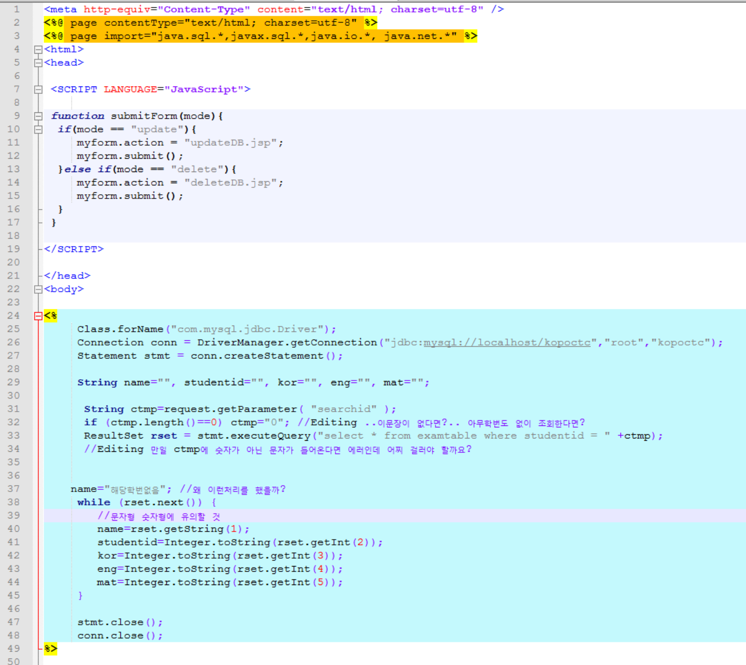
3.이해하기 / 4. 실습하기
Database – 레코드 추가, 조회 후 정정/삭제
다음 사이트 전체 (jsp소스 및 html)를 작성하고 게시하시오(★ ★ )
계속 이어지는 설명을 읽고 차분히 작성하셔요
본 실습은 전체 구조 및 소스를 다 설명해 주니 잠시 멈추어 강의를 끝까지 듣고 실습하시오
소스설명 (showREC.jsp(1))
- 열어보지 말고 코딩 해보자
열어보면 병신
일단 교수님 소스코드 설명을 듣고만 해본다
열어보면 하수,,
- 열어보지 말고 코딩 해보자
열어보면 병신
일단 교수님 소스코드 설명을 듣고만 해본다
열어보면 하수,,
다음 장 설명 계속(10)

Slide 16
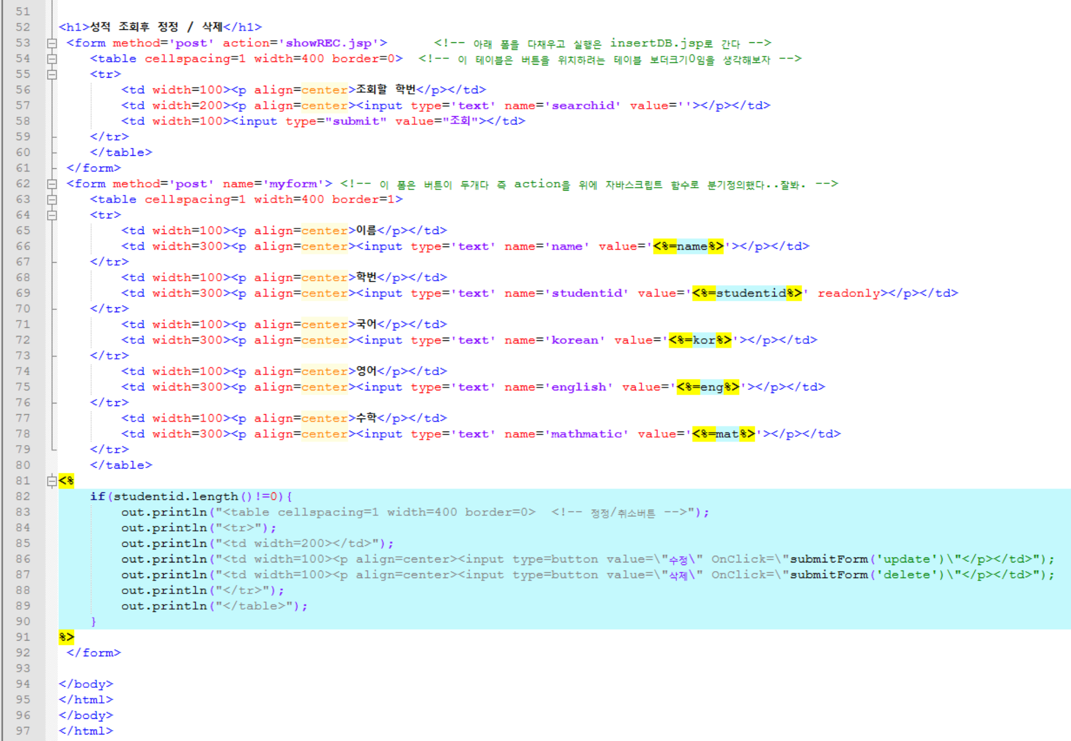
3.이해하기 / 4. 실습하기
Database – 레코드 추가, 조회 후 정정/삭제
다음 사이트 전체 (jsp소스 및 html)를 작성하고 게시하시오(★ ★ )
계속 이어지는 설명을 읽고 차분히 작성하셔요
본 실습은 전체 구조 및 소스를 다 설명해 주니 잠시 멈추어 강의를 끝까지 듣고 실습하시오
소스설명 (showREC.jsp(2))
- 열어보지 말고 코딩 해보자
열어보면 병신
일단 교수님 소스코드 설명을 듣고만 해본다
열어보면 하수,,
다음 장 설명 계속(11)

Slide 17
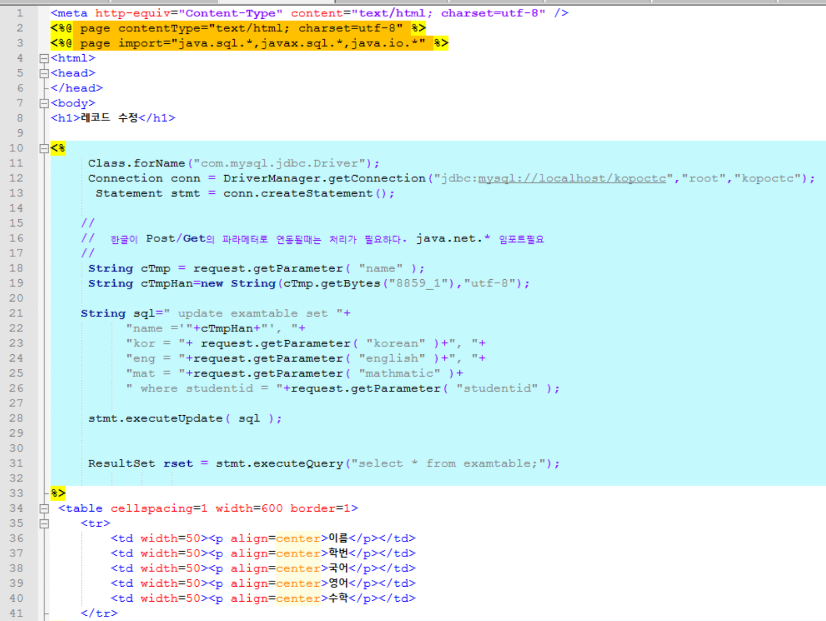
3.이해하기 / 4. 실습하기
Database – 레코드 추가, 조회 후 정정/삭제
다음 사이트 전체 (jsp소스 및 html)를 작성하고 게시하시오(★ ★ )
계속 이어지는 설명을 읽고 차분히 작성하셔요
본 실습은 전체 구조 및 소스를 다 설명해 주니 잠시 멈추어 강의를 끝까지 듣고 실습하시오
소스설명 (updateDB.jsp(1))
- 열어보지 말고 코딩 해보자
열어보면 병신
일단 교수님 소스코드 설명을 듣고만 해본다
열어보면 하수,,
다음 장 설명 계속(12)

Slide 18
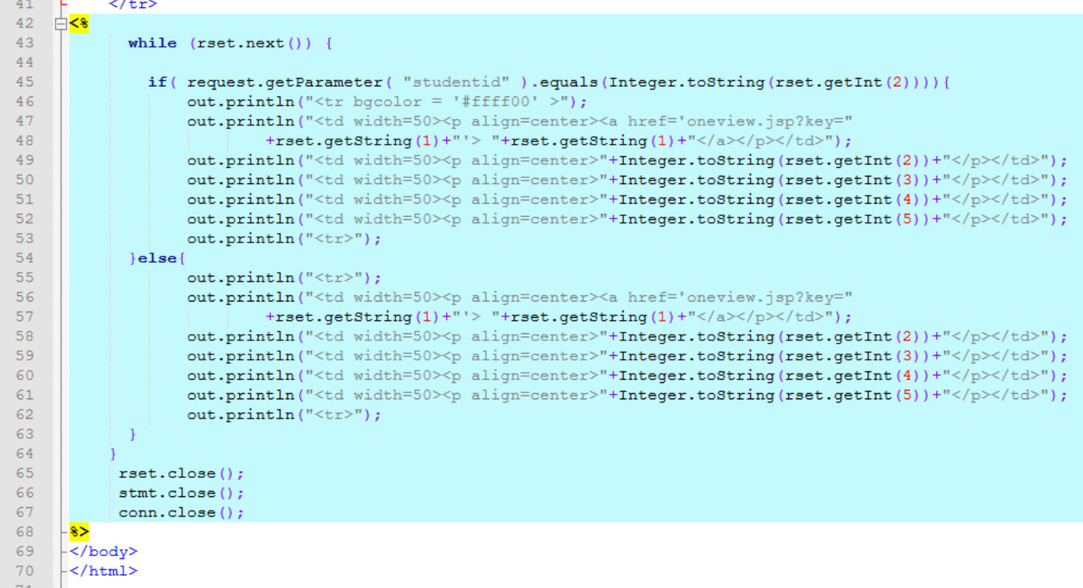
3.이해하기 / 4. 실습하기
Database – 레코드 추가, 조회 후 정정/삭제
다음 사이트 전체 (jsp소스 및 html)를 작성하고 게시하시오(★ ★ )
계속 이어지는 설명을 읽고 차분히 작성하셔요
본 실습은 전체 구조 및 소스를 다 설명해 주니 잠시 멈추어 강의를 끝까지 듣고 실습하시오
소스설명 (updateDB.jsp(2))
- 열어보지 말고 코딩 해보자
열어보면 병신
일단 교수님 소스코드 설명을 듣고만 해본다
열어보면 하수,,
다음 장 설명 계속(13)

Slide 19
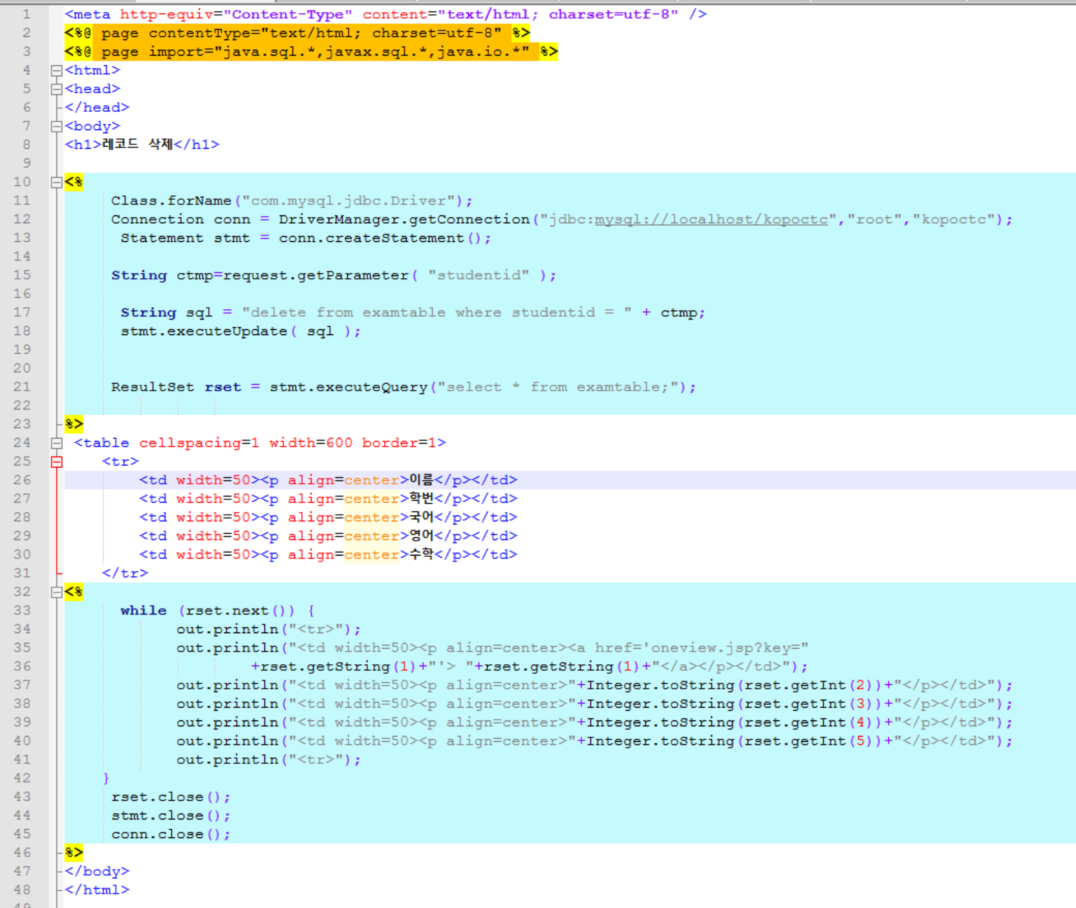
3.이해하기 / 4. 실습하기
Database – 레코드 추가, 조회 후 정정/삭제
다음 사이트 전체 (jsp소스 및 html)를 작성하고 게시하시오(★ ★ )
계속 이어지는 설명을 읽고 차분히 작성하셔요
본 실습은 전체 구조 및 소스를 다 설명해 주니 잠시 멈추어 강의를 끝까지 듣고 실습하시오
소스설명 (deleteDB.jsp)
- 열어보지 말고 코딩 해보자
열어보면 병신
일단 교수님 소스코드 설명을 듣고만 해본다
열어보면 하수,,
설명 끝

Slide 20
3.이해하기
Further work
에디팅 처리 : 점수에 문자를 쓰면 에러 , 못 쓰게 할 것 : javascrpt
기타 예상치 못한 입력 값을 넣을 경우 에러 나는 것을 막으시오 : editing
학번 부여는 맨 마지막 번호로 부여하여야 하는가? 중간에 지워진 번호로 부여하는 방법으로 수정하시오
총점, 평균, 등수 부여. (아마 중복작성된 소스가 프로그램 수정을 어렵게 할 것이다)
전체 조회 시 페이지 기능 부여
프로그램은 십자수다 … 왜 프로그래머가 연습과 머리가 필요할 까요?
프로그래머(개발자) 위에 설계자 있다.. 설계자는 기능을 하나하나 정의해줘야 한다.

Slide 21
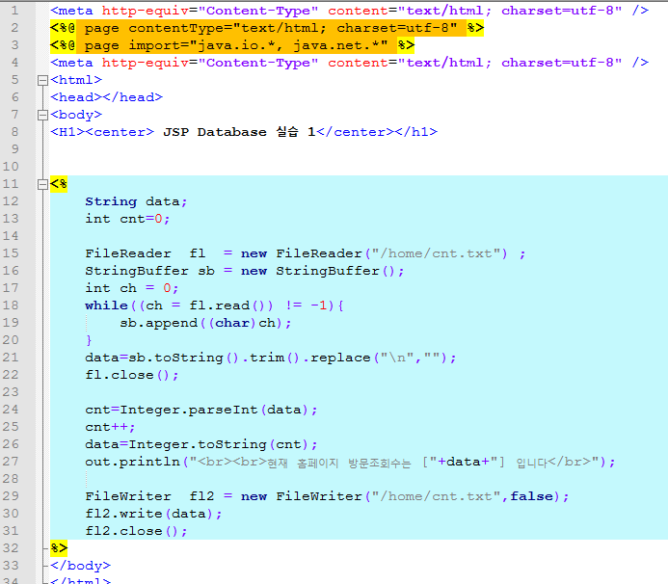
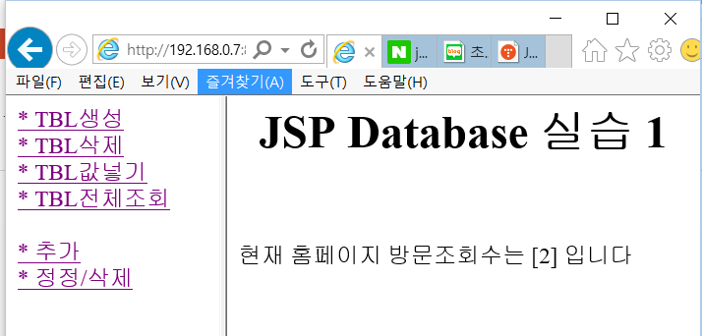
3.이해하기 / 4. 실습하기
방문자 카운트
다음 사이트 전체 (jsp소스 및 html)를 작성하고 게시하시오(★ ★ )
이 방문자 카운터는 파일을 이용한 방식이다. 처음 /home/cnt.txt 파일을 만들고 0을 써준후 퍼미션을 쓰기가능으로 바꿔야 함
본 파일사용 카운터를 작성 실습하고, 이를 database를 이용하는 jsp로 바꾸어 작성하시오
처음페이지(intro.html)을 intro.jsp로 바꾸고 방문자 카운터를 달아보았다, 소스참고
다음 장 설명 계속(1)

Slide 22
3.이해하기 / 4. 실습하기
방문자 카운트
다음 사이트 전체 (jsp소스 및 html)를 작성하고 게시하시오(★ ★ )
이 방문자 카운터는 파일을 이용한 방식이다. 처음 /home/cnt.txt 파일을 만들고 0을 써준후 퍼미션을 쓰기가능으로 바꿔야 함
본 파일사용 카운터를 작성 실습하고, 이를 database를 이용하는 jsp로 바꾸어 작성하시오
준비작업
DB 테이블 만들기
(counter 필드 등)
테이블에 필드 하나 짜리…ㅋ
홈페이지 화면 조회 시
Db에서 counter 필드조회
Counter 필드 1증가
Html화면에 보여줌
Db에 증가된 값을 다시저장
설명 끝

Slide 23
3. 이해하기
개발 프로젝트 흐름, 폭포수 모델
사용자 요구조건, 요건정의, 분석, 설계.
Agile Method , Lean Thinking
투표 시스템을 간단히 구현할 것인데.. 소프트웨어개발방법론 측면에서 체계적으로 개발해보자
즉 요건정의-> 분석/설계 를 거쳐 웹 시스템을 구현할 것이다
22

Slide 24
3. 이해하기
소프트웨어 개발 방법론 (Software Development Method)
폭포수 모델 (Waterfall Model)
고객의 요건 또는 개발하고자 하는 시스템의 목표 설정
요건정의 목록을 시스템화 하는데 문제가 없는지, 구현 가능한지 판단
요건정의와 분석한 부분을 시스템의 구현 가능하도록 구체적 설계를 함
설계에 맞도록 시스템을 구현
구현된 시스템이 정상 작동하는지, 요건과 부합하는지 테스트
구현된 시스템을 실 사용처의 배포하고 실제 운영
요건정의
분석
설계
구현
테스트
배포, 운영
23

Slide 25
3. 이해하기
요건정의/ 분석 예시
 | 사용자의견 | 요건정의/분석 | 구현가능성 | 비교
후보등록 | 후보를 등록,삭제, 정정하도록 해주셔요. | 후보를 등록,삭제만 처리. 정정(update)은 삭제후 등록으로 처리 | 가능 | 실습시간제약
 | 후보 사진을 넣어주셔요. | 구현 제외 | X
 | 후보 명, 기호번호,약력 등을 넣게 해주셔요 | 후보 명, 기호번호로 한정 | 가능 | 실습시간제약
 | 후보등록비 납부시스템을 구현해 주셔요. | 구현 제외 | X
투표 | 기호번호에 이름을 보여주셔요. | 기호번호 이름 처리 | 가능
 | 1인 1표를 체크해 주셔요. | 구현제외 | X
 | 기명 투표를 해주셔요. | 구현제외 | X
 | -- | 투표자의 연령대를 입력 받음 | 가능
개표 | 득표수를 막대 그래프로 보여주셔요 | 막대그래프 화면으로 구현 | 가능
 | 득표율과 득표수를 보여주셔요 | 득표수,득표율 표기 | 가능
 | 투표자의 성향 분석을 보여주셔요 | 투표자의 연령대 표기(요건정의) 표기를 위하여 투표에서 입력 받음(분석) 득표자에 대한 성향을 보여줌)분석) | 가능
Agile & Lean thinking
24

Slide 26
3. 이해하기
분석/설계
화면설계
IA(Information Architecture)구조, 네비게이션 정의
화면 시나리오, 시안 등 작성
- 사용자에게 보여질 화면구성
UI, 버튼,입력 창,화면 전환 등 정의
데이터/IF
설계
사용될 데이터 베이스 구성 (database, table, join등등)
- 통신 등으로 주고 받을 데이터 (Interface data) 정의
기능설계
요건정의에서 도출한 기능을 세분화
Ex) 후보자 입력,삭제기능을 어떻게 구현할 것인지,
화면에서 입력 받아 구현할지, 아니면 쉘 상태의 mysql에서
입력 할 것인지?
Agile & Lean thinking
25

Slide 27
3. 이해하기
Database 설계
일반 오프라인에서의 상황과 동일하게 해보자
후보자는 (기호번호, 이름)을 작성함
투표자는 지지자기호, 본인연령대를 작성함
개표 시 득표수는 투표자가 작성한 득표한 투표용지의 개수를 세는 작업을 수행
후보자는 득표수, 득표율을 알 수 있고 해당 후보자의 연령대 득표수를 세서 성향을 분석가능.
hubo_table (후보자 테이블)
id int | name varchar(20);
Tupyo_table(투표용지 테이블)
id int | age int (10대 1, 20대2 30대 3…90대 9)
26

Slide 28
3. 이해하기
화면/기능 설계 - 1) 후보등록
 | 화면기능은 삭제와 추가로만 구현함 추가는 맨 아래 줄에 해당되며 입력 받을 칸을 만든다 각 버튼을 누르면 A_02.jsp를 호출 추가 삭제가 완료(에러) 된 경우 해당 메시지 창을 후보등록 결과에서 보여줌 후보등록버튼은 A_01.jsp로 이동함 모든 화면의 공통적으로 상단의 “후보등록”,”투표”,”개표결과”의 버튼을 만들어서 해당 프로그램으로 점프 가능하도록 함 A_01.jsp :후보등록-등록 A_02.jsp :후보등록-등록결과(삭제) A_03.jsp :후보등록-등록결과(추가)
후보등록
투표
개표결과
기호번호 : 1 후보명 : 김일돌
기호번호 : 2 후보명 : 김이돌
기호번호 : 3 후보명 : 김삼돌
기호번호 : 4 후보명 : 김사돌
기호번호 : 5 후보명 :
삭제
삭제
삭제
삭제
추가
후보등록
투표
개표결과
후보등록 결과 : 후보가 추가(삭제) 되었습니다.
27

Slide 29
3. 이해하기
화면/기능 설계 - 2) 투표
 | 두 개의 입력(후보선택,본인연령대 선택)은 콤보박스로 처리 투표하기버튼을 누르면 처리(B_02.jsp를 호출) 상단 투표 버튼을 누르는 경우 B_01.jsp로 이동 B_01.jsp :투표-투표 B_02.jsp :투표-투표결과
후보등록
투표
개표결과
투표하기
1번 김일돌
2번 김이돌
3번 김삼돌
4번 김사돌
5번 김오돌
10대
20대
30대
40대
50대
60대
70대
80대
90대
후보등록
투표
개표결과
투표 결과 : 투표하였습니다.
28

Slide 30
3. 이해하기
화면/기능 설계 - 2) 개표결과
 | 후보 별 득표율을 막대그래프로 보여줌 해당 후보 명을 누르면 성향분석화면으로 이동 C_01.jsp :개표결과-득표율 C_02.jsp :개표결과-성향분석
후보등록
투표
개표결과
후보 별 득표율
1 김일돌
2 김이돌
3 김삼돌
4 김사돌
5 김오돌
102(10%)
102(10%)
102(10%)
102(10%)
102(10%)
29

Slide 31
3. 이해하기
화면/기능 설계 - 2) 개표결과
 | 앞에서 선택된 해당 후보에 대한 지지자 연령대 분석 그래프를 보여줌 다시 조회하기 위하여 개표결과의 점프는 C_01.jsp를 호출 C_01.jsp :개표결과-득표율 C_02.jsp :개표결과-성향분석
후보등록
투표
개표결과
1.김일돌 후보 득표성향 분석
10대
20대
30대
40대
50대
102(10%)
102(10%)
102(10%)
102(10%)
102(10%)
60대
70대
80대
90대
102(10%)
102(10%)
102(10%)
102(10%)
30

Slide 32
3. 이해하기
구현 단계
데이터 베이스 구현
- 사용될 데이터베이스 테이블을 구축한다
- 필요한 데이터가 있다면 Load 한다
정적 홈페이지 구현
먼저 구현할 화면을 JSP코드 없이 순수 HTML문으로 작성
실제로 브라우저 환경으로 접속하고 단위 별 테스트를 진행 할 것
LINK 구현
각 홈페이지들의 LINK관계를 구현하고 정합성 테스트
전체 홈페이지가 정상적으로 처리되는 지 고려
동적 홈페이지 구현
HTML페이지내부에 필요한 JSP코드를 입력함
전체 웹 서버 시스템 완성
31

Slide 33
3.이해하기 / 4. 실습하기
간이 투표시스템 구현
다음 사이트 전체 (jsp소스 및 html)를 작성하고 게시하시오(★ ★ )
계속 이어지는 설명을 읽고 차분히 작성하셔요
먼저 DB테이블을 만드셔요
두 번째 jsp코드가 없는 화면을 만들어 보셔요
1) A_01_H.jsp 2) A_02_H.jsp 3) A_03_H.jsp
4) B_01_H.jsp 5) B_02_H.jsp
6) C_01_H.jsp 7) C_02_H.jsp
세 번째 본격적으로 전체 로직을 구현하는 것입니다.
1) A_01.jsp 2) A_02.jsp 3) A_03.jsp
4) B_01.jsp 5) B_02.jsp
6) C_01.jsp 7) C_02.jsp
다음 장 설명 계속(1)

Slide 34
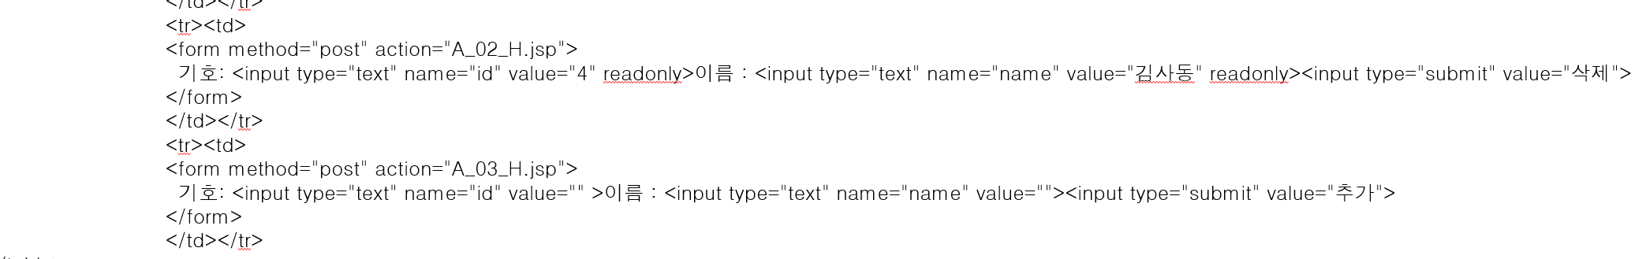
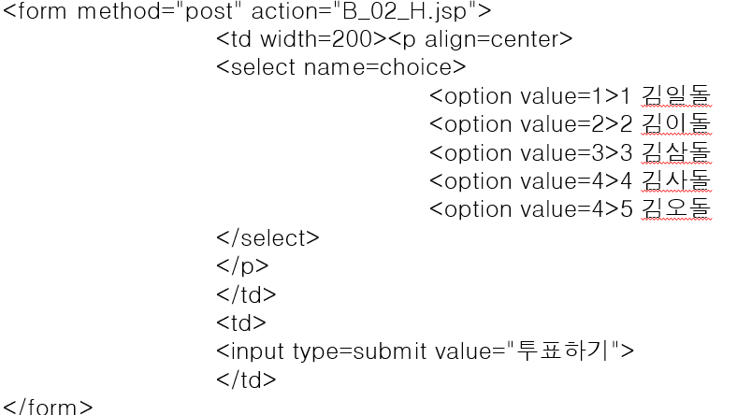
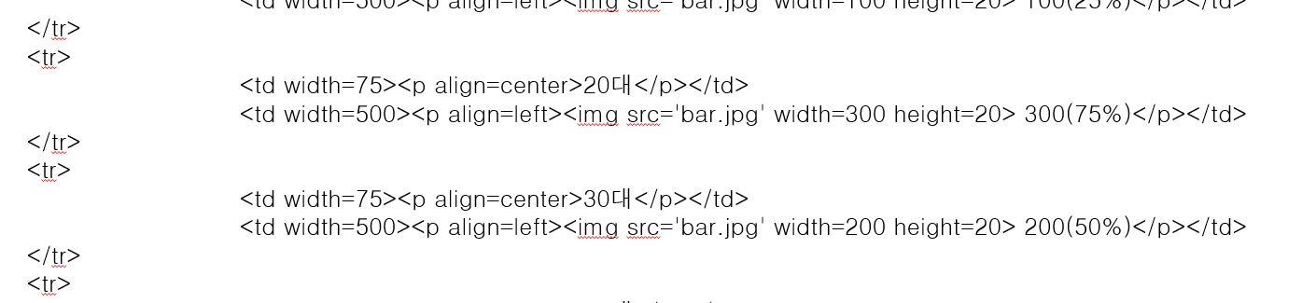
3.이해하기 / 4. 실습하기
간이 투표시스템 구현
다음 사이트 전체 (jsp소스 및 html)를 작성하고 게시하시오(★ ★ )
계속 이어지는 설명을 읽고 차분히 작성하셔요
몇 가지 힌트
다음 장 설명 계속(2)

Slide 35
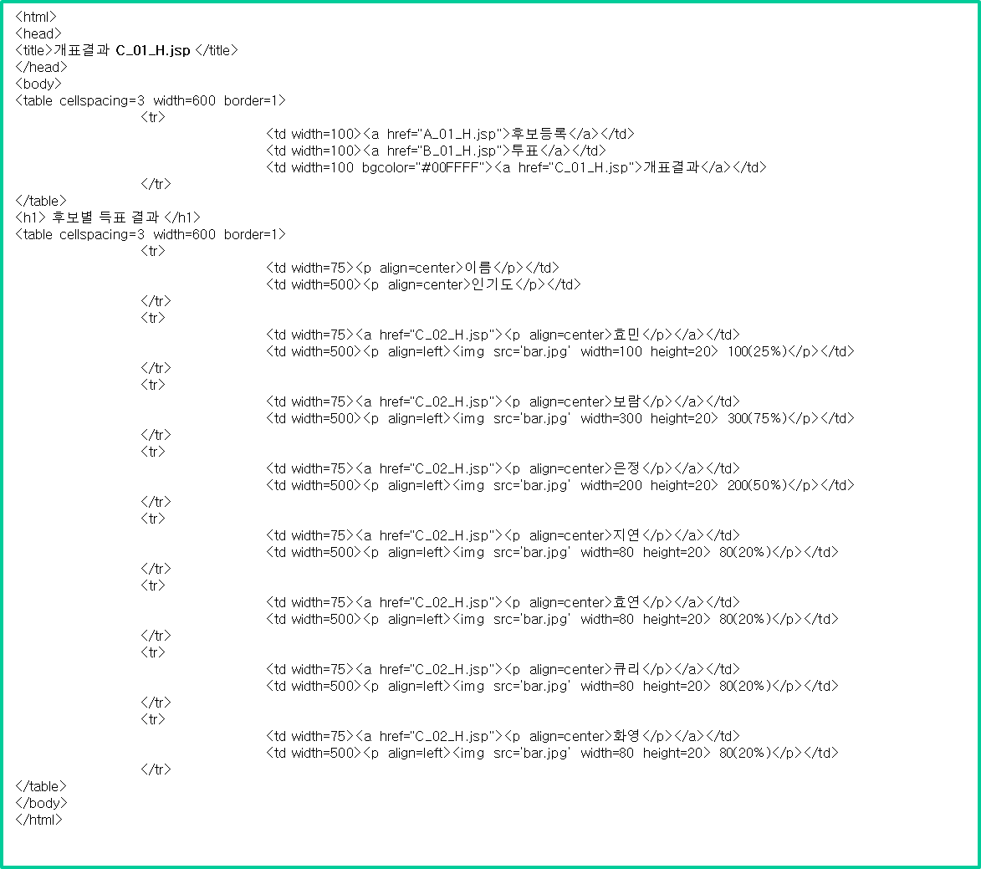
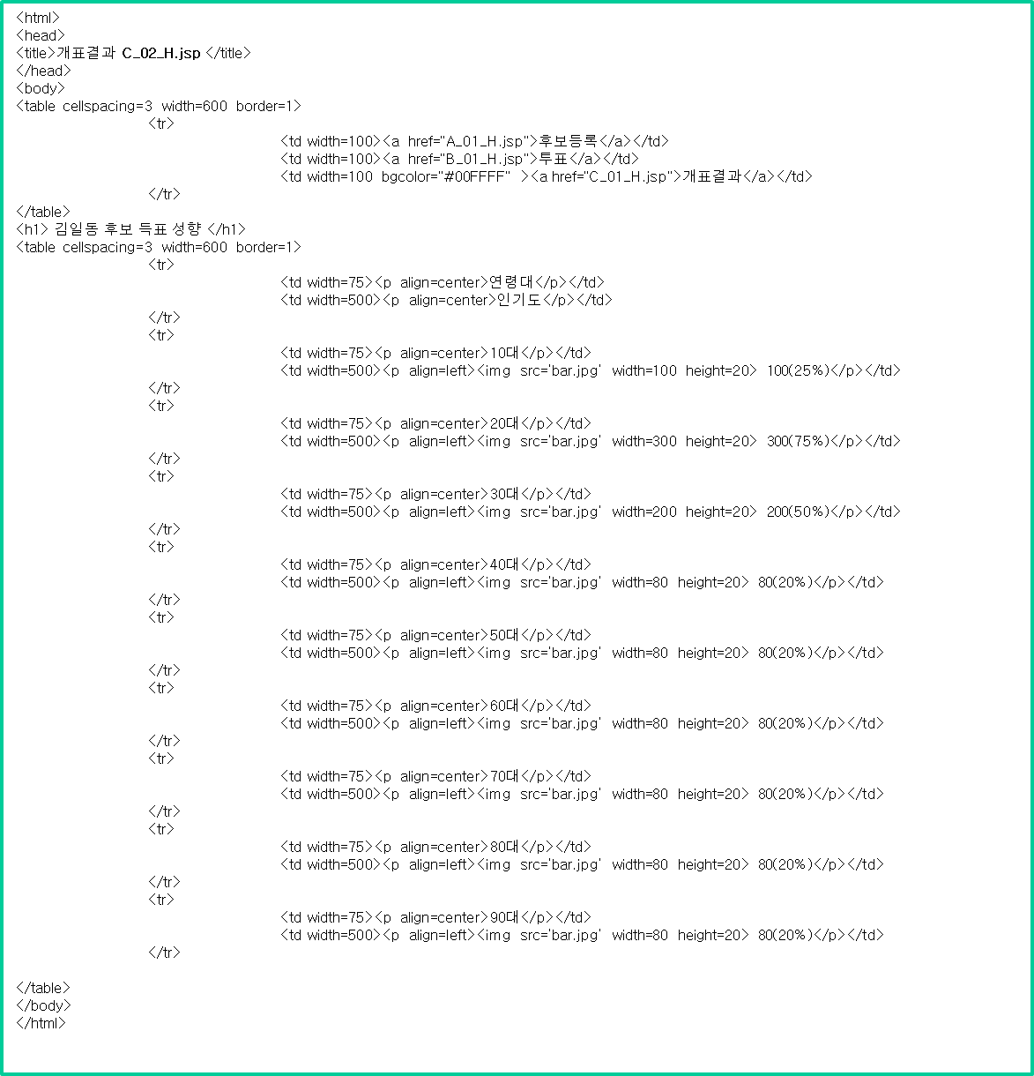
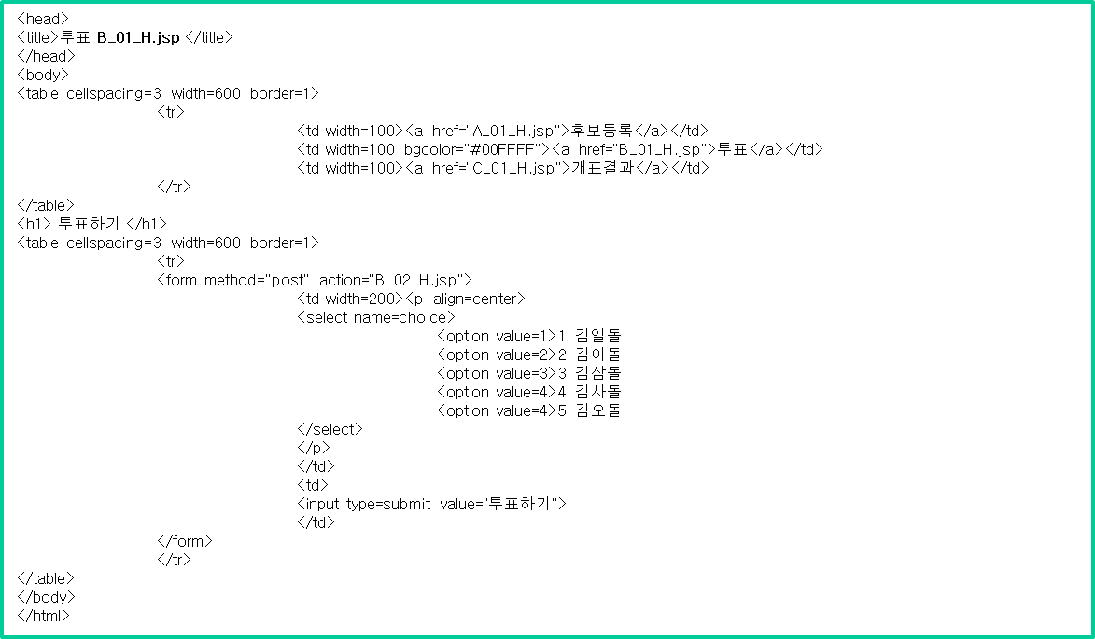
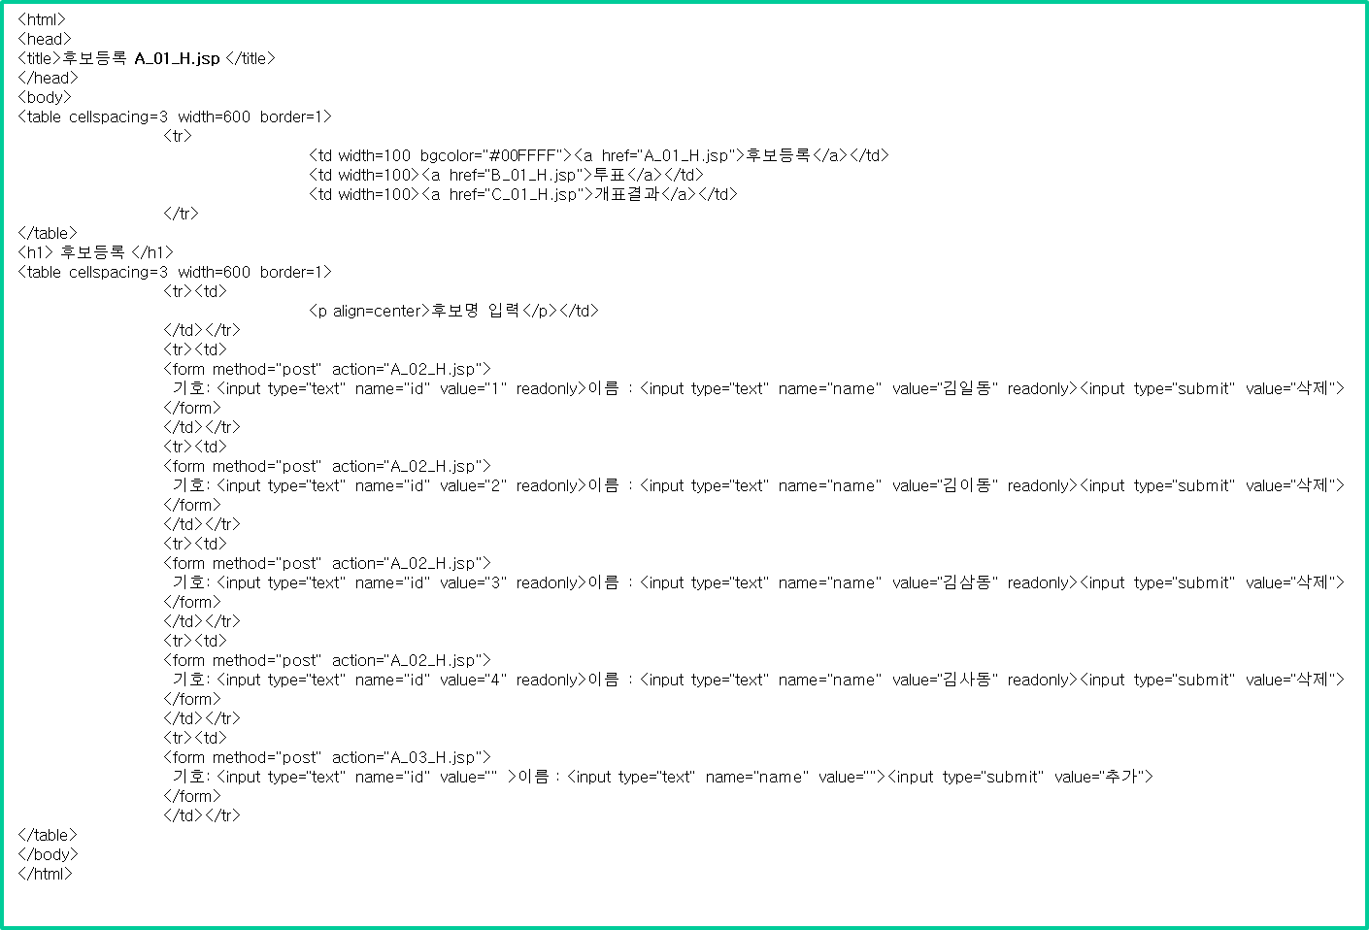
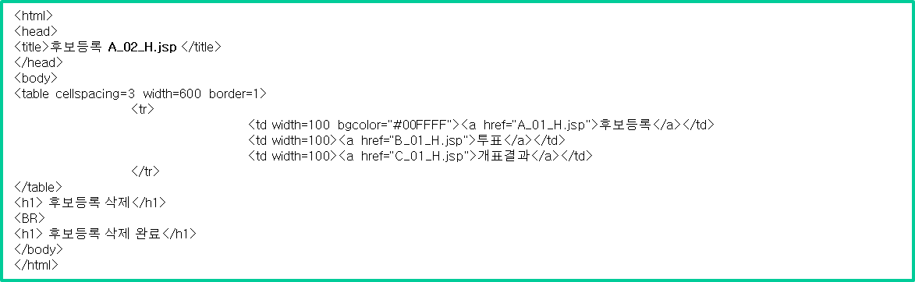
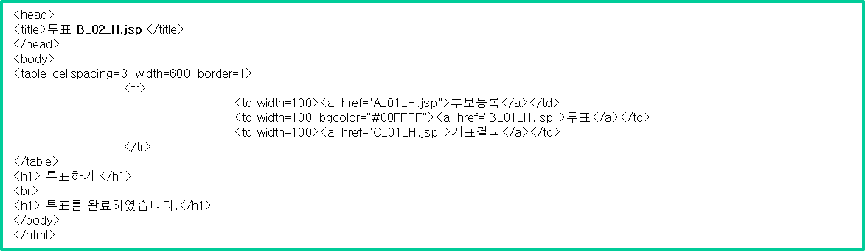
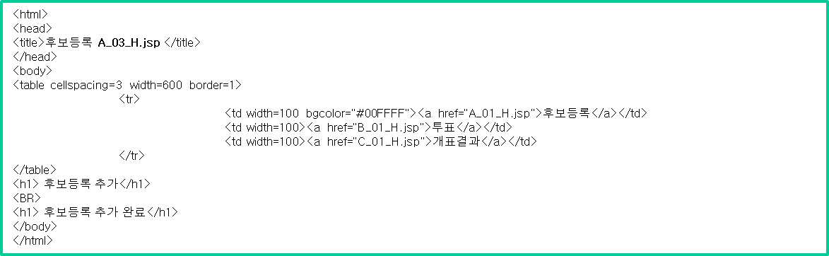
3.이해하기 / 4. 실습하기
노란 커버를 벗기면 정적 홈페이지의 전체 소스입니다.
Jsp소스는 공개 안 합니다.
당신은 개발자입니까? 아니면 타자수입니까?
부득이한 경우만 살짝 보고 덮어 놓기 바랍니다.
만일 진정한 개발자라면 스스로 해봅시다.. 설계문서까지 다 있자나…..
간이 투표시스템 구현
다음 사이트 전체 (jsp소스 및 html)를 작성하고 게시하시오(★ ★ )
계속 이어지는 설명을 읽고 차분히 작성하셔요
설명끝

Slide 36
6. 정리하기
다음 제시된 내용을 자필로 작성하여 제출 하시오 (상단 학번, 이름 기입)
필기없음 단 코멘트를 잘 달았는지 검토하셔요
35

Slide 37
7. 차시 예고
차시 준비
7. JSP-DB,SESSION다루기 (3) 계속
36

